Slide 1
地域住民と相談しあえる関係性構築を目指して
－認知症カフェ はるの芽カフェを通して－
四国調剤はるの薬局 沖村 祐哉
四国調剤はるの薬局⁽¹⁾、四国調剤グループ⁽²⁾
沖村 祐哉⁽¹⁾、野澤 果絵⁽¹⁾、小島 理恵⁽¹⁾、西田 浩平⁽²⁾、浜田 嘉則⁽²⁾、稲本 悠⁽²⁾
Notes:
「地域住民と相談し合える関係性構築を目指して」〜認知症カフェ はるの芽カフェを通して〜
のテーマで発表させていただきます
四国調剤はるの薬局の沖村です
よろしくお願いします

Slide 2
っ
第64回日本薬学会・日本薬剤師会・日本
病院薬剤師会 中四国支部学術大会
利益相反の開示
筆頭発表者：沖村 祐哉
私は今回の演題に関連して、
開示すべき利益相反はありません。

Slide 3
認知症カフェとは
認知症の人とその家族、専門職などの誰もが気軽に参加でき、集うことができる場
相互に情報共有し、お互いを理解することができる
・１～2回/月程度の頻度で開催（2時間程度/回）^{[１]}
・47都道府県1563市町村（89.8％）にて8182カフェが運営されている（2022年度地点）^{[１]}
・高知県では26市町村１２８か所カフェ（休止中１９箇所）が運営されている（2025年度地点）
→当薬局所在地である高知市春野町では運営されていなかった
・認知症施策推進大綱・認知症基本法（２０２４年度施行）で推奨されている取り組みの一つ^{[２]}
→地域支援体制強化、「認知症バリアフリー」の推進
→相談体制の整備

Slide 4
認知症カフェとは
認知症の人とその家族、専門職だけではなく誰もが気軽に参加でき、集うことができる場
相互に情報共有し、お互いを理解することができる
・１～2回/月の頻度で開催（2時間程度/回）
・47都道府県1563市町村（全市町村の89.8％）にて8182カフェが運営
・国の政策で推奨されている取り組み
→地域支援体制強化、「認知症バリアフリー」の推進
Notes:
まずご存知の方も多いと思いますが、改めて認知症カフェについて説明します
認知症カフェとは「認知症の人とその家族、専門職だけではなく誰もが気軽に参加でき、集うことのできる場所であり、また相互に情報共有し、お互いを理解することのできる場でもあります
厚生労働省によると、1-2回／月の頻度で、1回あたり2時間程度で開催するものとされています
2022年度地点にはなりますが、47都道府県1563市町村で開催されています
認知症カフェは、発祥はオランダであり、そこから世界中に普及しました
日本では2015年に制定された新オレンジプランや2019年度に施行された認知症施作推進大綱や、そして2024年度に施行された認知症基本法で推奨されています
認知症施作推進大綱では、認知症カフェは、地域支援体制を強化し、認知症の方でも住み慣れた地域で普通に暮らせるようにする「認知症バリアフリー」推進のために必要な取り組みとされています

Slide 5
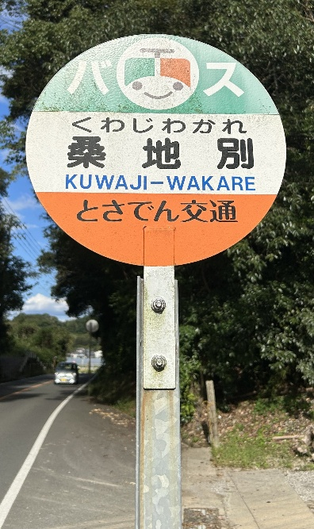
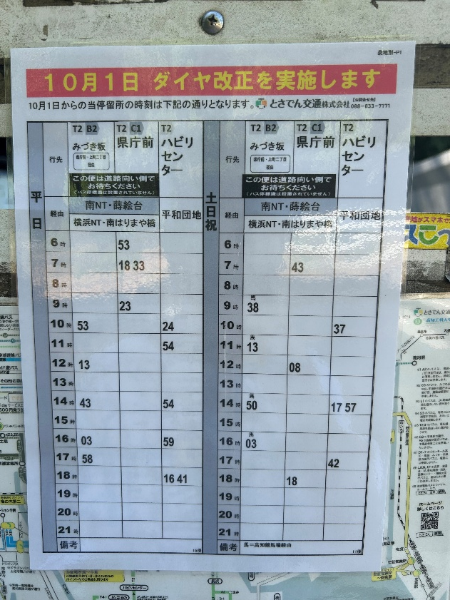
高知市春野町について
農村地帯、高齢化率高い
町内に鉄道路線無く、バスの運行本数少ない
→車の必要性高い、デマンドタクシーあり
高知県では現在２６市町村１２８か所カフェが運営中
→春野町では運営しておらず
Notes:
今回認知症カフェを開催した、当薬局の所在地である高知市春野町は、
農村地帯で、高齢化率も高いです
また、町内に鉄道路線はなく、写真のようにバスの運行本数も少ない状況です
そのため車の必要性は高く、車がない方用にデマンドタクシーも制度として用意されています
現在高知県では、26市町村128ヶ所(休止中は19ヶ所)運営されていますが、
私たちが開催するまでは、春野町では開催されていませんでした

Slide 6
認知症カフェとは
認知症の人とその家族、専門職などの誰もが気軽に参加でき、集うことができる場
相互に情報共有し、お互いを理解することができる
・１～2回/月程度の頻度で開催（2時間程度/回）
・47都道府県1563市町村（89.8％）にて8182カフェが運営されている（2022年度地点）
・高知県では現在34カフェが運営されている（2025年度地点）
・当薬局所在地である高知市春野町では運営されていなかった

Slide 7
立ち上げ経緯①
・薬局での対応時では、じっくりと話をすることができない
・薬の話だけではなく、日常の困りごとについても聞きたい
→薬局以外で交流ができる場所が欲しい！
→地域包括支援センターと社会福祉協議会の協力を得て認知症カフェを立ち上げ

Slide 8
立ち上げ経緯
ACP（アドバンスドケアプラン・人生会議）のイベントを実施したが、参加者1名
↓
薬局が「健康に関する情報提供拠点」であることの認識不足を実感
（処方箋無しでは薬局に行きづらい？）
↓
気軽に誰もが訪れやすい拠点構築をする必要性があると認識
↓
春野町で開催されていない認知症カフェに着目
→地域包括支援センター・社会福祉協議会と協力、認知症カフェ立ち上げ
Notes:
立ち上げの経緯ですが、地域包括支援センターと協力してACP(アドバンスドケアプラン•人生会議)についてのイベントを開催したことがきっかけです
薬局で開催したイベントでしたが、参加者1名のみでした
なぜ人が集まらなかったのか考察した結果、薬局は薬を渡すだけではなく「健康に関する情報拠点」であることが地域の方に認識されていないことを感じました
私達としては、処方箋無しでも来局していただき、健康相談や日常のお悩みを話していただきたいです
しかし地域の方にはそれは伝わっておらず、そのため処方箋無しでは薬局にいきずらいのではないか？と考えられました
そこで、薬局を飛び出して気軽に誰もが訪れやすい拠点構築の必要性があると認識し、当薬局がある春野町で開催されていない認知症カフェに着目しました
そして地域包括支援センター•社会福祉協議会に呼びかけ、共同で認知症カフェ「はるの芽カフェ」を立ち上げました

Slide 9
開催にあたっての目標
気軽に立ち寄れる交流の場を提供する
支援が必要な方を発見できる体制を整える
悩みを相談できる場として認識してもらう
認知症への理解を深めてもらう
→認知症でもサポートにより日常生活を送れることを知ってもらう
Notes:
認知症カフェ開催にあたっての目標は大きく4つあります
まず気軽に誰もが立ち寄れて楽しい交流の場を構築•提供すること
次に認知症カフェ内で相談コーナーを実施して、支援が必要だと思われる方を早期発見できる体制を整えること
そしてただ気軽に立ち寄れる交流の場だけではなく、専門職がいるため日常の悩みや変わったことがあったときに相談できる場として認識してもらうこと
最後に、認知症への理解を深めてもらうことも大きな目標です
認知症は誰もがなりえる病気であり、周りのサポート次第で問題なく日常生活を送ることができることなどを知ってもらい、一度なってしまったら終わりだ、なにもかもできなくなるといった認知症への偏見を無くすことを目標としました

Slide 10
開催継続していくことで・・
相談ができる
関係性構築
薬局での相談
増加
健康に関する
情報提供拠点として
薬局がより機能
認知症だけではなく、困ったらまずはここに相談しようと思えるような薬局へ
Notes:
そして、開催を継続していくことで
参加者と相談ができる関係性を構築することができれば、薬局来局時にも相談してくれることが期待されます
そうなれば、健康に関する情報拠点として薬局がより機能することができます
最終的には認知症だけではなく、処方箋なくても困ったらまずはこの薬局に相談しょう！と思っていただけるような薬局を目指しています

Slide 11

実施内容
毎月第２土曜、13：30～15：30に開催
サービス付き高齢者向け住宅で開催、入居者も参加
<スケジュール>
13：30～14：00：カフェタイム①
14：00～14：30：講話（毎月異なるテーマ）
14：30～15：00：カフェタイム②
15：00～15：10：ミニ講話（日常的なテーマでのお役立ち情報）
15：10～15：30：相談コーナー（希望者のみ、個別ブースで対応）
Notes:
こちらが実際の実施内容です
毎月第2土曜13:30-15:30に開催しました
薬局の近くにあるサービス付き高齢者向け住宅で開催しており、希望した入居者の方も参加されていました
序盤はカフェタイムですが、途中で毎月テーマを変えて講話を行います
またそれに加えて「お役立ち情報」と称したミニ講話を実施しました
そして個別ブースを用意し、希望者が個別に相談できることを呼びかけて行う相談コーナーも講話終了後に行いました

Slide 12
講話内容
・薬局や地域包括支援センター、社会福祉協議会の役割や業務内容
・フレイルについて（仮）
・栄養摂取について（仮）
・口腔ケアについて（仮）
単に認知症についてだけではなく、日常生活にも関連するようなテーマで話すことを意識

Slide 13
講話内容
 | 講話内容 | ミニ講話内容
４月-７月 | 運営団体の役割について毎月１箇所説明 | ・日常生活で運動するコツ ・熱中症について
９月 | フレイルについて（講師：医師） | ・フレイルチェック体験
１０月 | 口腔ケアについて（講師：歯科衛生士） | ・オーラルフレイル チェック
１１月 | 栄養摂取について（仮）（講師：管理栄養士）
１２月 | ACP（人生会議）について（もしバナゲーム）（仮）
認知症だけではなく、日常生活に関連するようなテーマで話すことを意識
Notes:
実際の講話内容です
まずこの春の芽カフェを運営する団体(薬局•地域包括支援センター•社会福祉協議会•サービス付き高齢者向け住宅)について毎月1箇所ずつ自己紹介ということで説明をしました
各団体の説明が終了した後は、フレイルや口腔ケア、栄養摂取など、認知症についてではなく、日常生活に関連するようなテーマで話すことを意識してテーマ選出し、講話を行いました

Slide 14
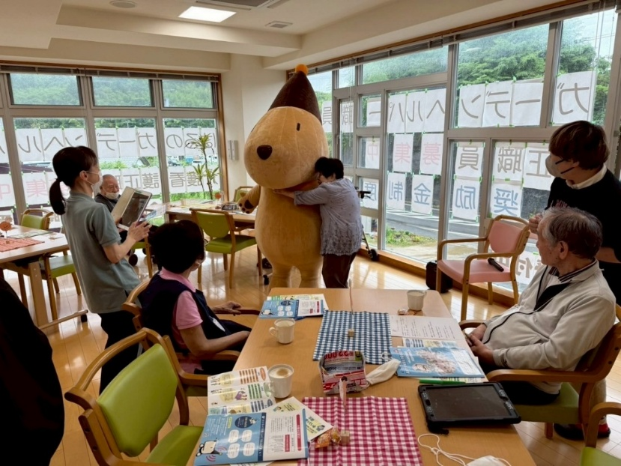
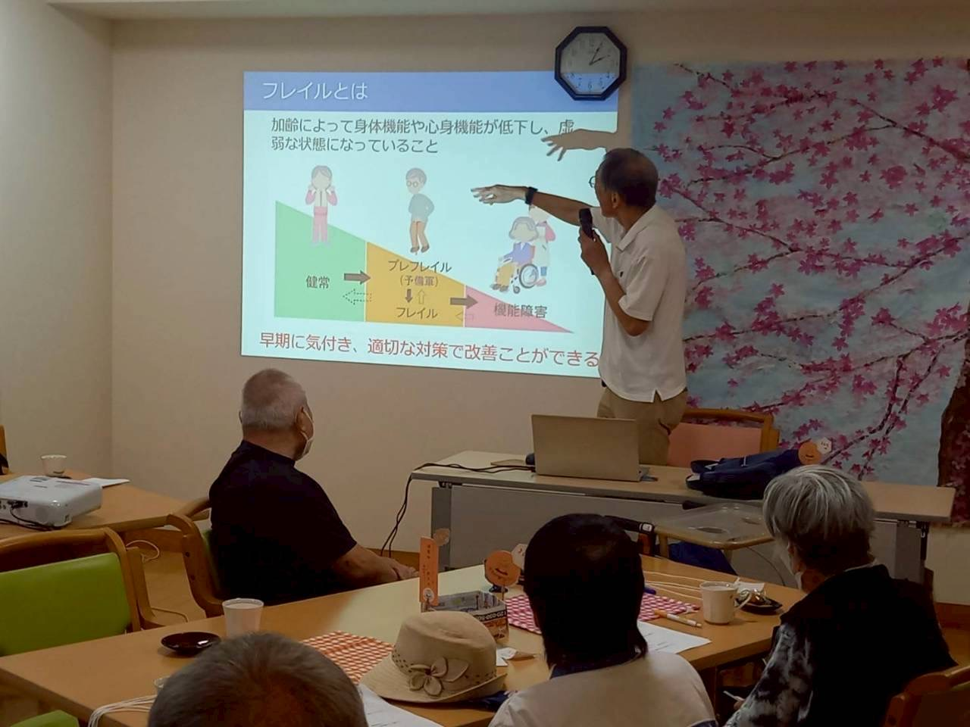
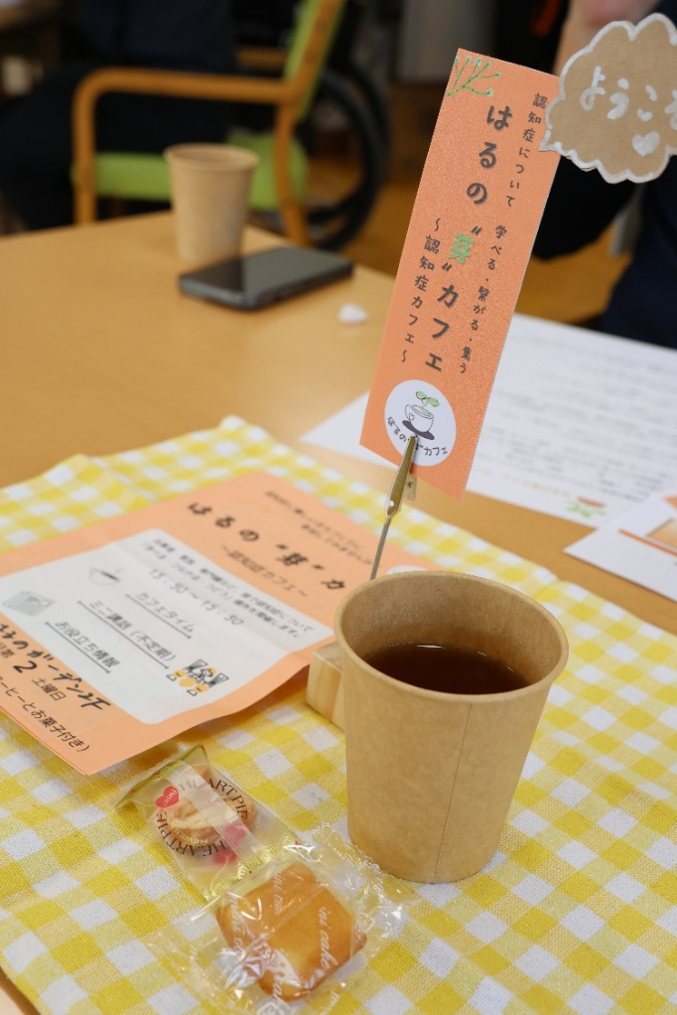
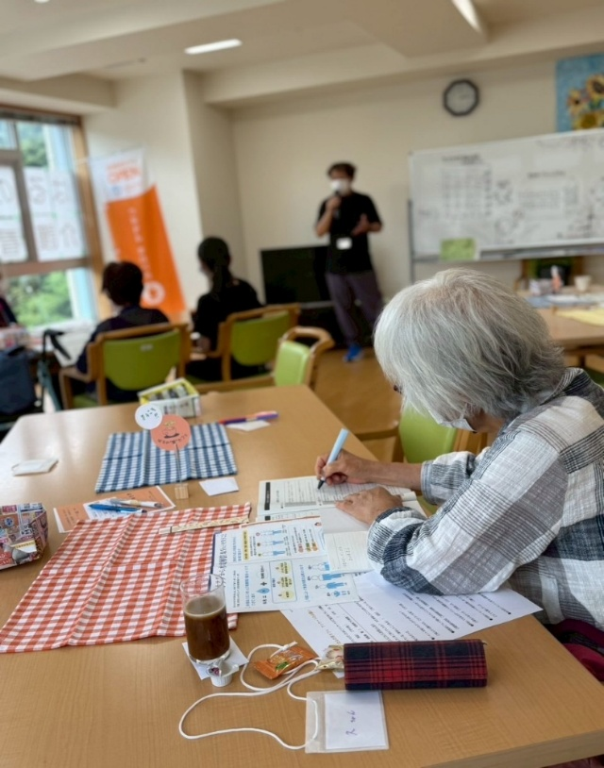
実際の様子
Notes:
こちらが実際の様子です
会場の雰囲気は喫茶店をイメージしています
参加者さんは真剣にメモを取ってお話を聞いてくださいました
時には社会福祉協議会のマスコットの着ぐるみを借りて写真撮影、と和気あいあいと楽しい雰囲気で行うことができました

Slide 15
実際に開催してみて
気軽に話せる雰囲気が好評、認知症介護者から様々な相談を受けた
→薬局業務中では確認できなかった生活状況や困りごとの把握が出来た
固定客グループができ、その方々からの相談が増えた
他運営団体のスタッフより、認知症の方との接し方を学べた
薬局含め各団体への個別相談も増加した
外来の患者も宣伝ポスターを通して話が広がった
Notes:
実際に開催して感じたことです
気軽に話せる雰囲気が好評でした
来てくださった方は趣味や生い立ちの話を私たちにしてくれ、認知症介護者の方からは悩みや介護施設についての相談が主でした
これによって薬局業務中では確認できなかった生活状況やお困りごとを把握することができました
そして毎回参加してくれる固定客グループを獲得し、その方から定期的に相談を受けるようになりました
このサプリメント気になるけど飲んで良い？
や市から送付される薬剤情報を持参していただき、減らせる薬あるか？などの相談をしていただき対応しました
また、他運営団体のスタッフも認知症の方と接してきた方が多く、認知症の方との接し方、特に話題の展開の仕方を学ぶことができました
加えて講話中に各運営団体の役割を説明したことで、認知症カフェではない通常業務中に、「認知症カフェ」でこういう時相談して良いと聞いたから〜と言われて来局される方が増え、薬局含め各団体への個別相談も増加しました
さらに、認知症カフェの参加者だけではなく、来局者が宣伝のために貼っているポスターを見て、自分の家族が認知症かもしれない、こういう取り組みがあるの早く知りたかった
今自分はしっかりしていると思うが行く意味があるの？など投薬中に話題が広がり、より様々なことを教えていただけることも増えました

Slide 16
必要となった物品
喫茶店をモチーフとし、物品準備
会場（サービス付き高齢者向け住宅）の物品（テーブル・椅子など）は無償で貸し出し
飲み物 | コーヒー 紅茶 お茶
お菓子 | クッキー チョコなど
飲食に必要な物品 | 紙コップ 砂糖 コーヒーメーカー トレーなど
その他 | 看板 のぼり旗 テーブルクロス マイク
準備費用の一部は高知市実施の認知症カフェ助成金制度に申請し、捻出
Notes:
必要となった物品ですが、
喫茶店をモチーフとして準備しました
飲み物やお菓子、紙コップやコーヒーメーカーなど飲食に必要なもの、そのほかはテーブルクロスやのぼり旗などが必要となりました
準備費用は高知市実施の認知症カフェ助成金制度に申請し、捻出しました
この制度は高知市内で認知症カフェを新しく開く際に設備整備費や広報費といった初期費用を援助してくれる制度になっています

Slide 17
今後の課題
①参加者多くても10名以下、集客方法の見直しが必要
検討案
・広報する範囲を広める（郵便局や地域の掲示板）
・開催日時忘れてしまうという声有り、開催直前に電話などでフォロー実施
・移動手段がなく、参加できなかった方も存在、将来的には移動式として春野町各地で開催
・送迎様式の整備
囲を広める（郵便局や地域の掲示板）
・開催日時忘れてしまうという声有り、開催直前に電話などでフォロー実施
・
Notes:
今後の課題についてですが、大きく２つあると考えています
一つ目は参加者が少ないことです
現在多くても10名以下のため、集客方法を見直す必要があります
改善策として
薬局だけではなく郵便局や病院、掲示板など広報する範囲を広める
開催日時を忘れて来れなかった、という方がおられるため開催直前に電話などで告知する
移動手段がなく来れなかった、という方もいらっしゃるため送迎様式を整備する
また、移動式として将来的には春野町各地で開催する、が挙げられます

Slide 18
今後の課題
②スタッフの増員（現在各運営団体より最大６名で当日運営）
検討案
・ボランティアで地域住民の協力を募る
囲を広める（郵便局や地域の掲示板）
・開催日時忘れてしまうという声有り、開催直前に電話などでフォロー実施
・
地域住民をスタッフとすることで、違った視点から活動提案、活動の幅が広がることが期待できる
将来的には地域住民主体となり運営していくことが望ましい
Notes:
二つ目はスタッフの増員についてです
現在各運営団体からメンバーを出して最大6名で運営していますが、各メンバーへの負担が大きく当日一人でも欠けてしまうと運営に支障が出る状態になっています
改善案としては、ボランティアで地域住民の協力を得ることが考えられます
地域住民の協力を得ることができ、運営に携わっていただければ、人手の面だけではなく
私たち医療関係者とは違った視点で活動を提案し、活動の幅が広がることが期待できます
また、今後認知症カフェが長く続いていくためには地域住民が主体となり運営していくことが望ましいと考えています

Slide 19
今後の課題
①集客方法の見直し
→広報範囲を拡大する
→開催直前に再告知する
→送迎様式整備、または移動式として開催する
②スタッフの増員
→ボランティアで地域住民の協力を募る
地域住民の運営参加により、活動の幅が広がる可能性あり
将来的には地域住民主体となり運営していくことが望ましい
Notes:
今後の課題についてですが、大きく２つあると考えています
一つ目は参加者が少ないことです
現在多くても10名以下のため、集客方法を見直す必要があります
改善策として
薬局だけではなく郵便局や病院、掲示板など広報する範囲を広める
開催日時を忘れて来れなかった、という方がおられるため開催直前に電話などで告知する
移動手段がなく来れなかった、という方もいらっしゃるため送迎様式を整備する
また、移動式として将来的には春野町各地で開催する、が挙げられます
二つ目はスタッフの増員についてです
現在各運営団体からメンバーを出して最大6名で運営していますが、各メンバーへの負担が大きく当日一人でも欠けてしまうと運営に支障が出る状態になっています
改善案としては、ボランティアで地域住民の協力を得ることが考えられます
地域住民の協力を得ることができ、運営に携わっていただければ、人手の面だけではなく
私たち医療関係者とは違った視点で活動を提案し、活動の幅が広がることが期待できます
また、今後認知症カフェが長く続いていくためには地域住民が主体となり運営していくことが望ましいと考えています

Slide 20
総括
参加者との関係性構築、より生活状況の把握が可能になった
処方箋無しで来局相談に来られる方も増加した（他団体でも増加）
参加者を増やす改善策を取りながら継続開催していく
地域住民の協力を得てより内容を充実させていく
→地域の方に親しまれる「はるの芽カフェ」へ
Notes:
総括です
認知症カフェ「はるの芽カフェ」を開催したことにより、参加者との関係性構築をすることができ、薬局業務中では気づけなかった生活状況の把握ができるようになりました
そして処方箋なしでも来局、相談に来られる方が薬局だけではなく他機関でも増加しました
課題としては、参加者が現状少ないため、宣伝強化や送迎の検討など改善策を取りながら継続開催していきます
また、将来的には地域の方にも運営に携わっていただき、内容を充実させていきたいと考えています
今はその名の通り小さな芽である「はるの芽カフェ」ですが、長く太く続けて、いつかは大木のような皆様の安らげる場所となれるように、今後も頑張っていきます

Slide 21
今後の課題
②スタッフの増員
・現在各運営団体から最大６名で当日運営、安定した継続開催の為には増員必要
→地域住民を運営スタッフとすることで、違った視点から内容の広がり期待できる
→将来的に地域住民が主体となって運営していくことが望ましい
将来的に地域住民にも運営協力してもらえるように

Slide 22
参考文献
[１]厚生労働省（２０２５）認知症カフェ実施（概要）
[２]厚生労働省（２０１９）認知症施策推進大綱

